Slide 1
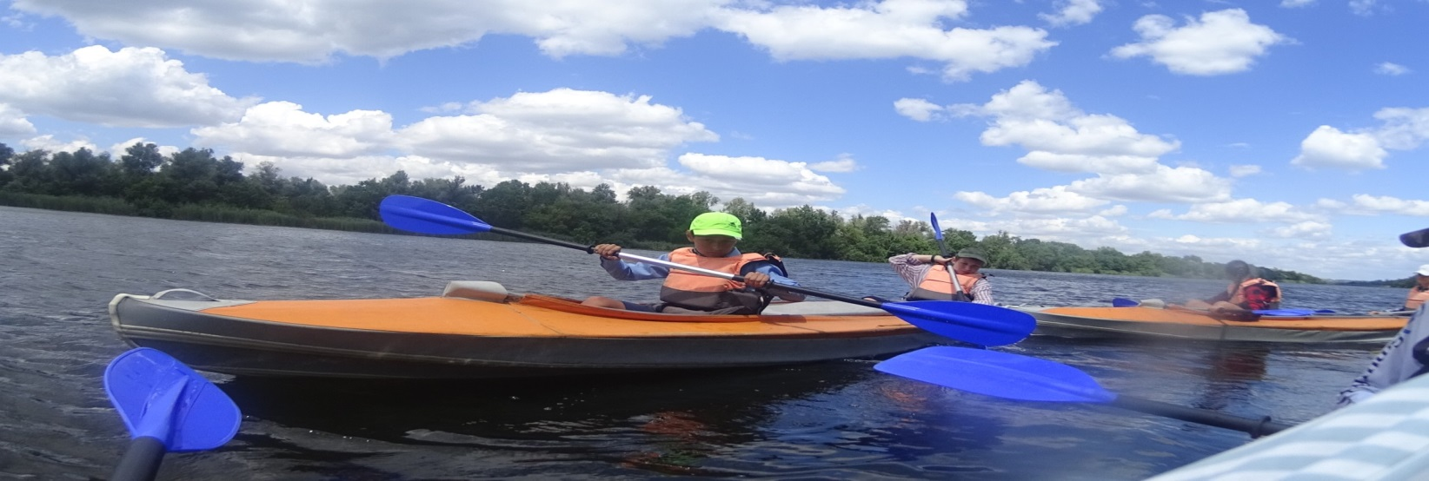
Прісноводні молюски - індикатори екологічного стану Пониззя Дніпра
Халілов Халіл Алімович, вихованець наукового товариства «Скіф» та гуртка «Водний туризм» Херсонського Центру позашкільної роботи Херсонської міської ради, 7 клас. м. Херсон.
Керівник: Палічева Г.В., методист Херсонського Центру позашкільної роботи Херсонської міської ради.

Slide 2
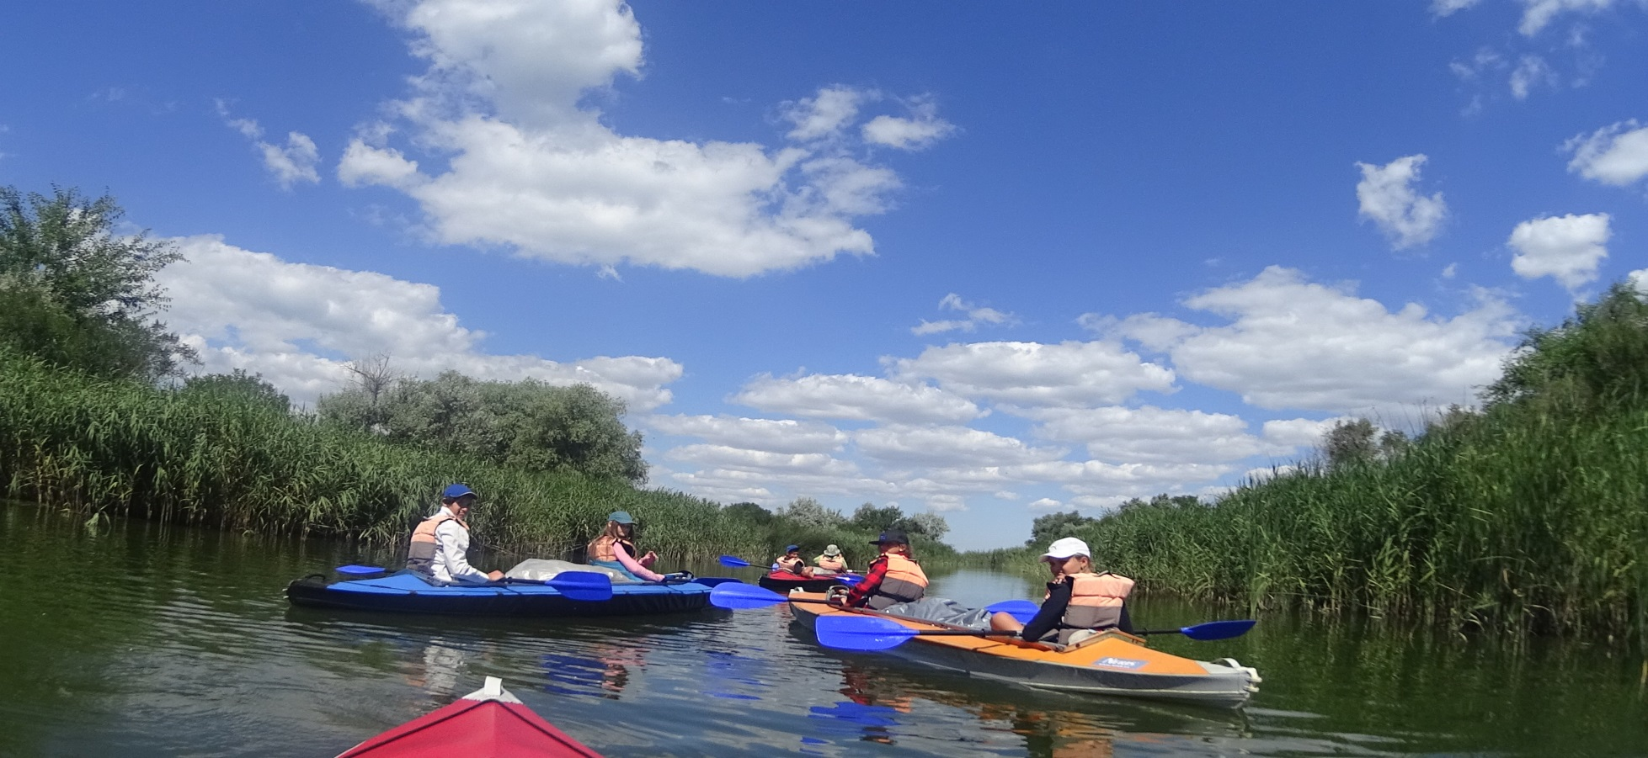
За допомогою дослідження якісного та кількісного складу молюсків у прибережній смузі можна визначити екологічний стан річок Пониззя Дніпра.

Slide 3
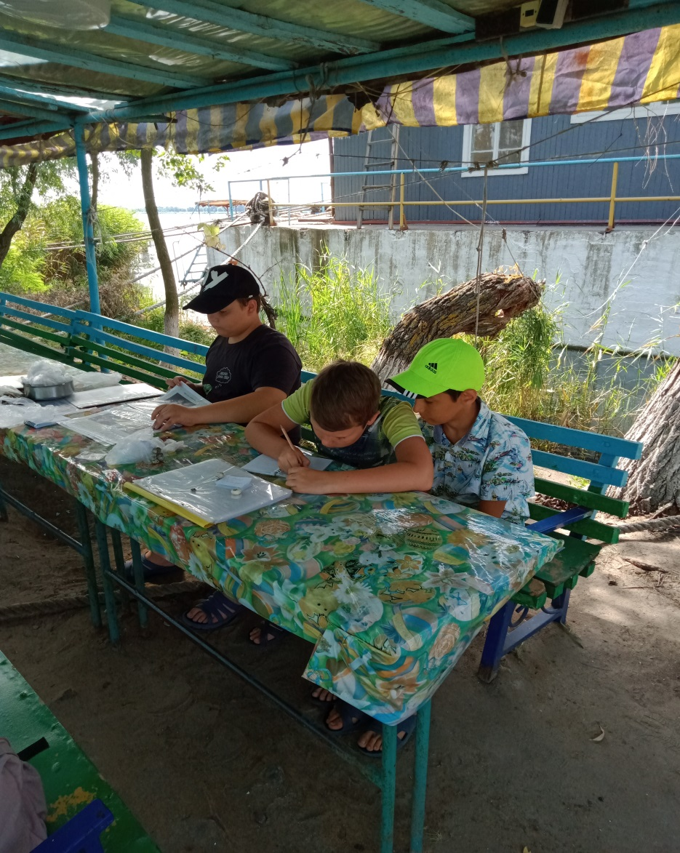
Мета роботи: визначити екологічний стан водойм Пониззя Дніпра на основі аналізу видового та кількісного складу молюсків.
Об'єкт дослідження:
прісноводні молюски
Пониззя Дніпра.
Предмет дослідження:
аналіз якісного та кількісного
складу прісноводних молюсків,
як індикаторів екологічного стану
Пониззя Дніпра.

Slide 4
Завдання:
Вивчити особливості прісноводних молюсків, як індикаторів екологічного стану Пониззя Дніпра
Провести польові експедиційні дослідження угруповань прісноводних молюсків у Пониззі Дніпра.
Визначити та проаналізувати якісний та кількісний склад молюсків на моніторингових ділянках.

Slide 5
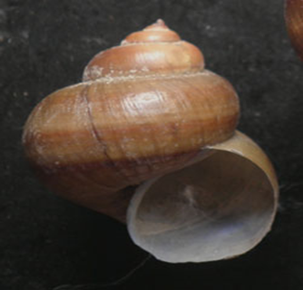
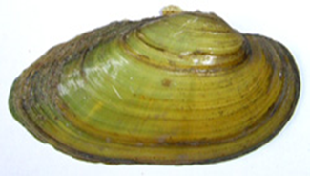
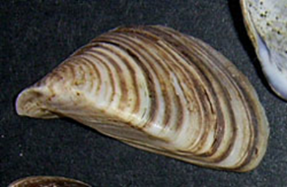
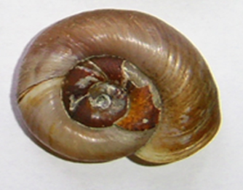
Черевоноги (Gastropoda)
Двустволкові (Bivalvia)
Тип молюски (MOLLUSCA) налічує близько 130 тис. видів, які належать до семи класів.
Прісноводні молюски Пониззя Дніпра складаються з класу Двустволкові (Bivalvia) та Черевоноги (Gastropoda)

Slide 6
Дослідження молюсків Пониззя Дніпра проводили під час польової практики та водного походу в липні 2020 року

Slide 7
Започаткували три моніторингові ділянки, зафіксували їх на карті для подальших спостереження
3
1
2

Slide 8
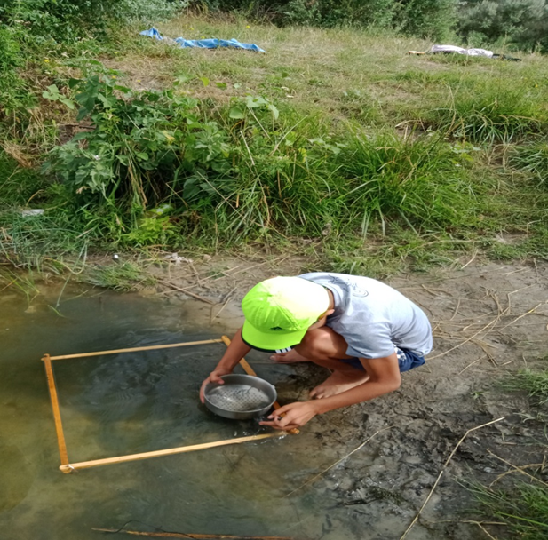
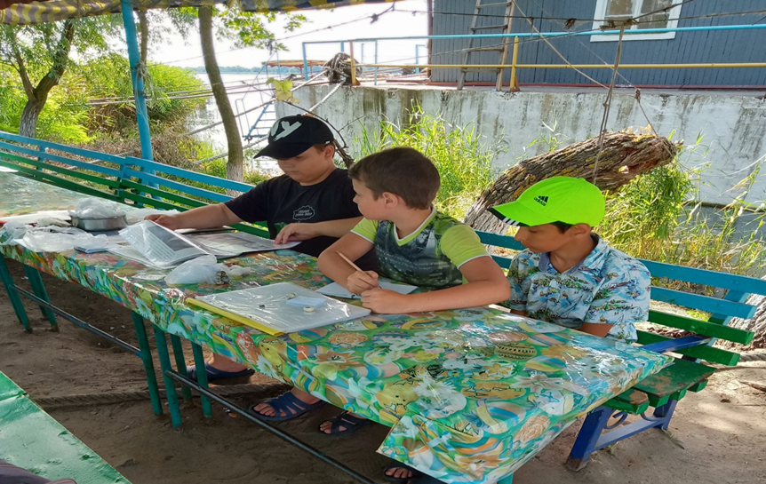
Схема проведення дослідження
І моніторингова ділянка: 1 , 2, 3,облікові майданчики.
ІІ моніторингова ділянка: 1 , 2, 3,облікові майданчики.
ІІІ моніторингова ділянка: 1 , 2, 3,облікові майданчики.
Площа облікового майданчика - 50х50 см

Slide 9
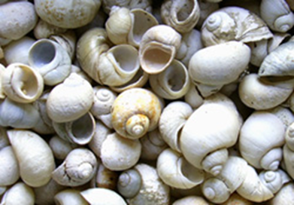
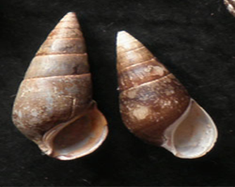
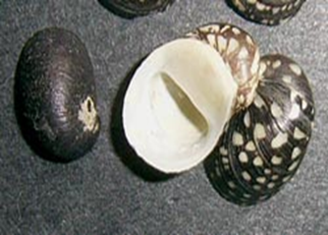
Видовий склад прісноводних молюсків Пониззя Дніпра (визначено у ході проекту)
Бітінія Ліча Bithynia leachii
Перлівниця звичайна
Unio pictorum
Літогліф звичайний
Lithoglyphus naticoides
Фаготія загострена
Fagotia acicularis
Луна річкова Theodoxus fluviatilisк
Дрейсена річкова Dreissena polymorpha
Котушка рогова Planorbarius corneus
Живородка болотяна Viviparus contectus

Slide 10
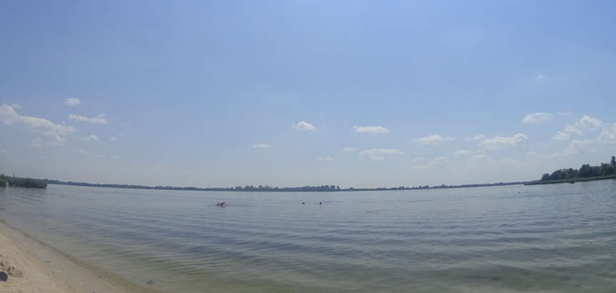
І моніторингова ділянка
Правий берег Дніпра (Гідропарк м. Херсона) довжиною 100 м
Видовий склад
Назва | К - сть | Назва | К- сть
Річкова лунка | 2 | Літогліф звичайний | 2
Фаготія загострена | 4 | Дрейсена річкова | 1
Бітінія ліча | 29 | Живородка річкова | 1

Slide 11
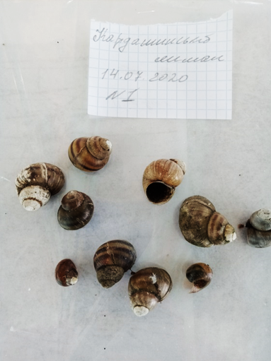
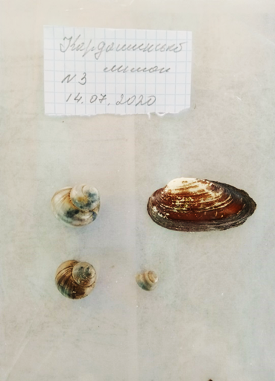
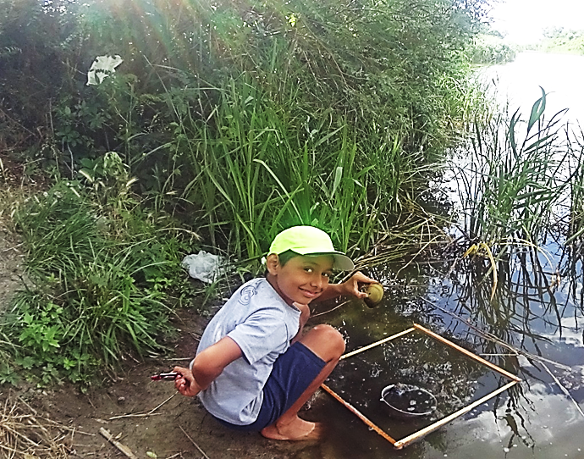
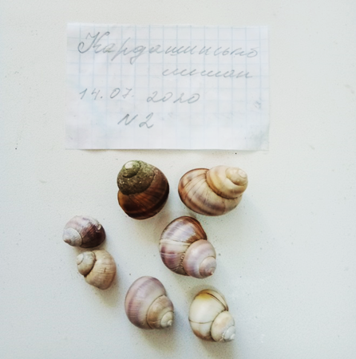
ІІ моніторингова ділянка
Кардашинський лиман, довжина берега 200м
Визначено молюсків: живородка болотяна – 19, котушка рогова – 1, перлівниця звичайна – 1.

Slide 12
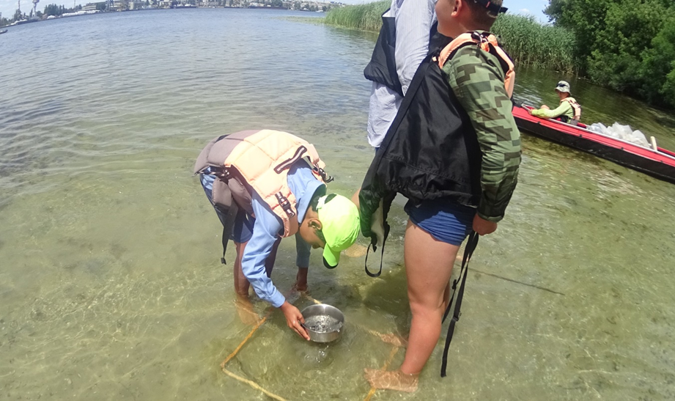
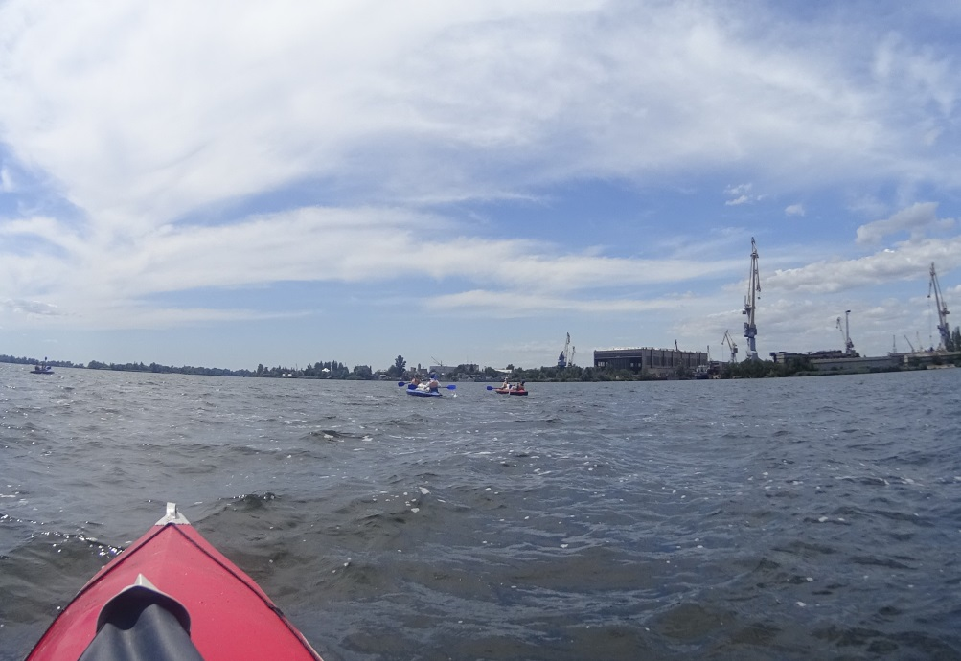
ІІІ моніторингова ділянка
Лівий берег Дніпра, довжина пляжу 100м.
Видовий склад
Назва | К-сть | Назва | К-сть
Фаготия загострена | 2 | котушка рогова | 1
літогліф | 5 | дрейсена річкова | 10
живородка болотяна | 8

Slide 13
Порівняльний аналіз видового складу молюсків на ділянках
І моніторингова ділянка – 29 особин бітінії ліча (76%)
ІІ моніторинговій ділянці – 19 особин живородки болотної (90%)
ІІІ моніторинговій ділянці -10 особин дрейсени річкової (38%)
На І ділянці найбільше особин та видів – 39 особин та п’ять видів.
Загалом (в сумі на всіх ділянках) найбільш чисельні бітинії ліча (Bithynia leachii) – 29 особин та живородка болотна (Viviparus contectus) – 28 особин класу Черевоноги

Slide 14
Висновки
Вивчення видового та кількісного стану молюсків дає можливість визначити екологічну характеристику водойм Пониззя Дніпра.
Переважання живородки болотяної (Viviparus contectus) спостерігається у замулених та стоячих водоймах.
У чистій проточній річковій воді переважають: бітинія ліча (Bithynia leachii), дрейсена річкова Dreissena polymorpha) .
Для дослідження змін у малакофауні необхідне проведення подальших спостережень на моніторингових ділянках.

Slide 15
СПИСОК ВИКОРИСТАНИХ ДЖЕРЕЛ:
Гураль Р.І. Фауна прісноводних молюсків м. Львова // Наук. зап. Держ. природозн. музею. – 2003. – Т. 18. – С. 135-147
Червона книга України. Тваринний світ / за ред. І.А. Кімова. – К.: Глобалконсалтинг, 2009.– 350с.
Шарова И. Х. Зоология беспозвоночных. — М. : Владос, 2002. — 592 с. — ISBN 5-691-00332-1.
Щербак Г.Й., Царичкова Д. Б. Зоологія безхребетних./ Г.Й. Щербак, Д.Б. Царичкова — Друге видання. — Київ : Київський університет, 2008. — 620 с.
Інтернет - ресурси
gural@museum.lviv.net
http://www.pip-mollusca

